Slide 1
存在问题：
注意录入是否存在数据精度错误，发现问题请反馈给我
记录类型是否要订制固定的下拉选项
下步工作：
区块查询
管柱图-文件系统
曲线时间段设置
井组定义-曲线显示
曲线样式自定义
曲线标识时间点

Slide 2
1.系统简介
使用chromium内核浏览器访问：
360极速，Google chrome，Microsoft edge

Slide 3
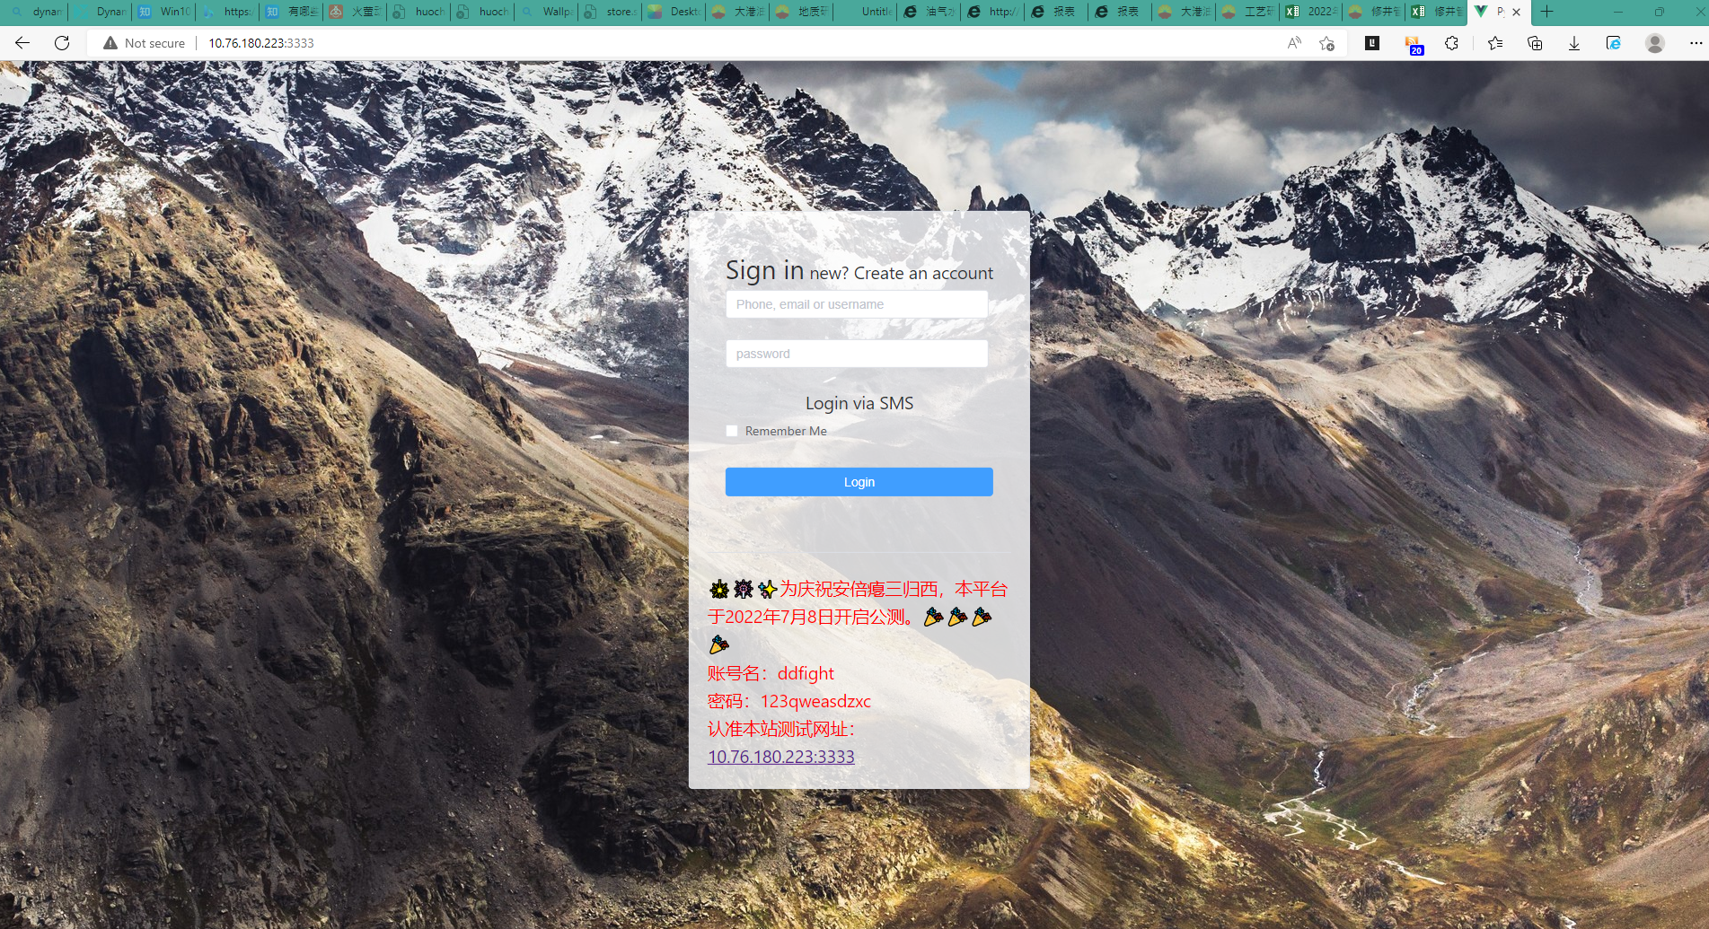
登录界面
系统地址：10.76.180.223:3333
账号密码：
ddfight
123qweasdzxc

Slide 4
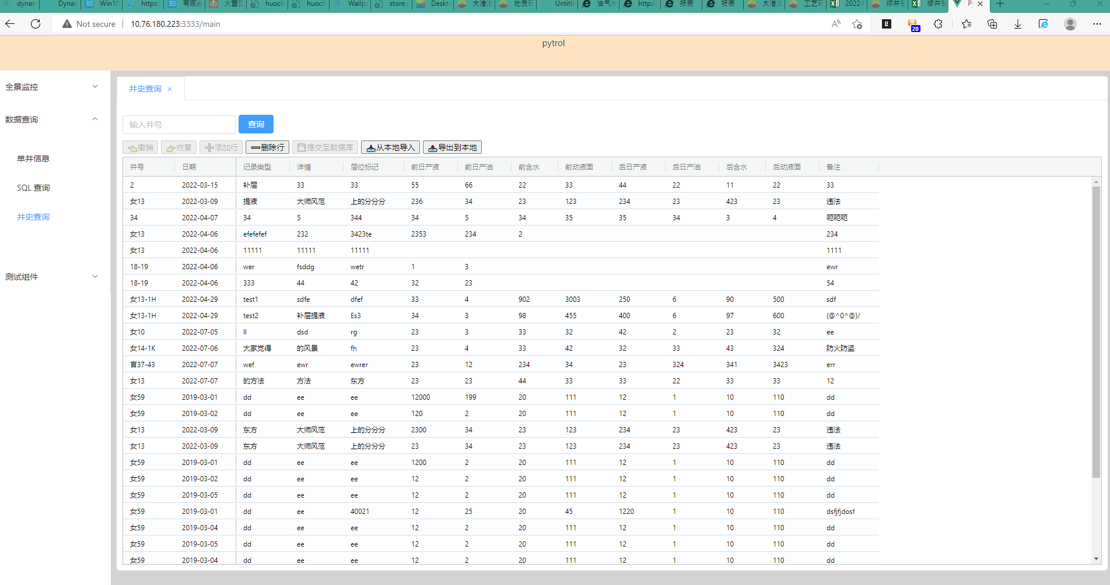
① 井史录入界面
点击按钮出现
②
不输入井号 - 可以查询当前所有记录
输入井号 - 可以查询单井记录

Slide 5
2.批量录入介绍

Slide 6
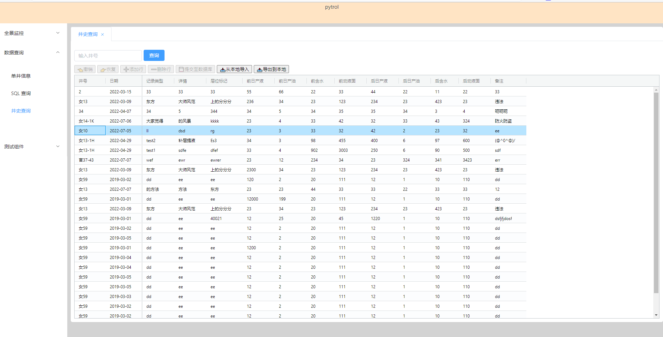
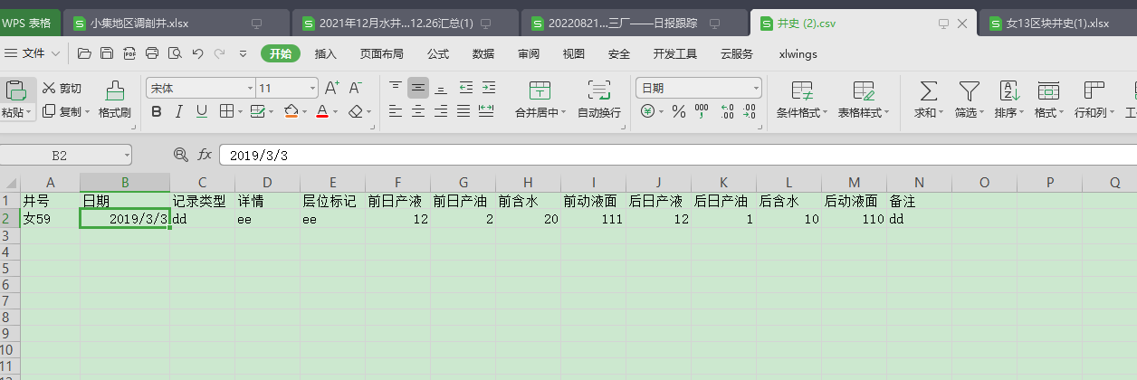
批量导入导出：(文件扩展名 .csv )
”导出“可以得到一个模板，按格式录入井史数据
再通过“导入”
导入时候把原来的记录删除，只录入新增记录
导出的模板

Slide 7
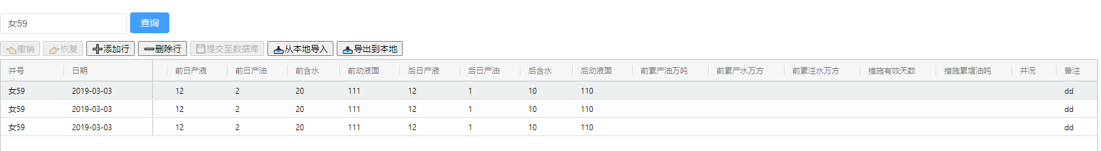
填写说明
记录类型：产量归属的措施类型，要注意和”详情“栏区分开（例如：记录类型-提液，详情-找堵漏下电；记录类型-补层，详情-打捞封层补层电转抽），也可以记录其他事件如产量变化分析等
日期：本时间点（措施开井）日期
详情：措施具体工序
层位标记：本时间点（措施）后生产层位
前、后：本时间点前后的相关数据
井况：本次作业后的井况
备注：其他需要记录的事项（酸化压裂用量等其他，转注压力、注水井身结构分注层位等等）

Slide 8
3.单条记录增删改

Slide 9
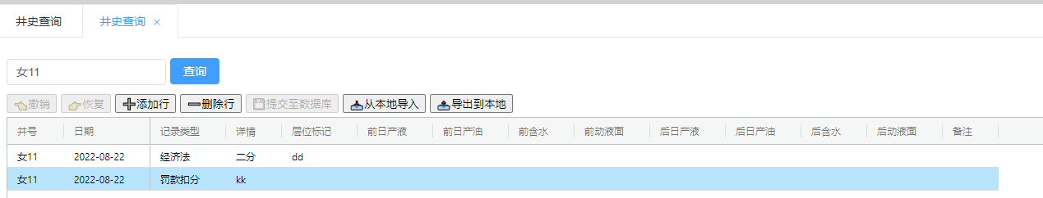
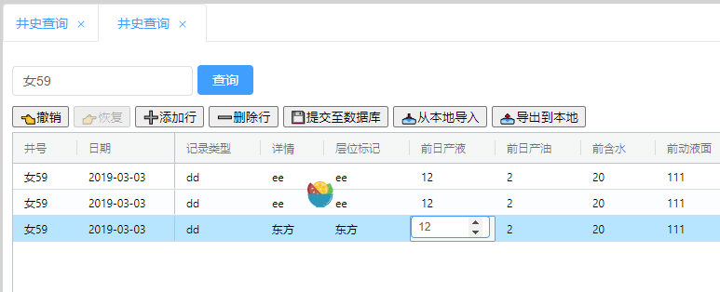
① 修改前，需要输入要编辑井史的井号，进行查询
② 可以CTRL或SHIFT键多选记录，批量删除
③ 增删改操作后，确认无误后点击保存至数据库
④ 撤销、恢复功能只能用于提交数据库操作之前。

Slide 10
4.遇到问题处理

Slide 11
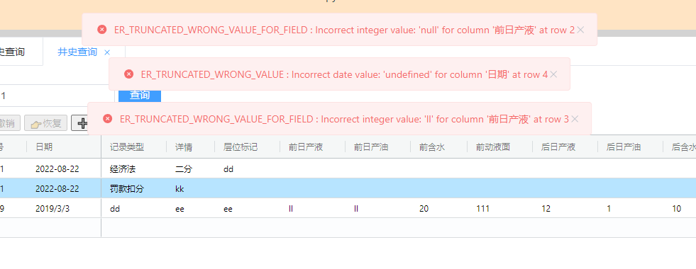
无法链接数据库，井号错误，导入、录入格式等一般错误，会有红色提示

Slide 12
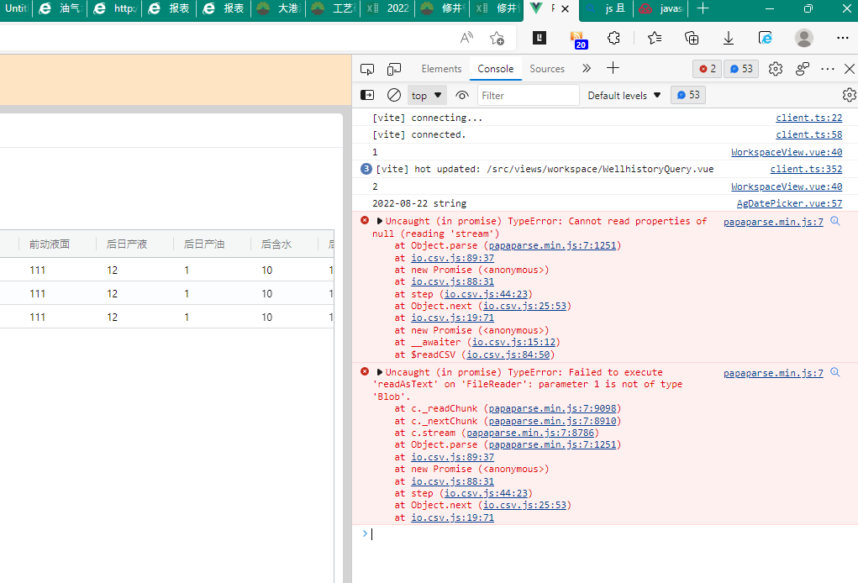
如遇到其他程序逻辑方面的问题，按F12键调出浏览器控制台，截图反馈
然后刷新页面，进行其他工作

